Slide 1
포트폴리오 기획서
부제 : 냥코 대전쟁
2017. 04. 20
1221kwj@hanmail.net
김우진

Slide 2

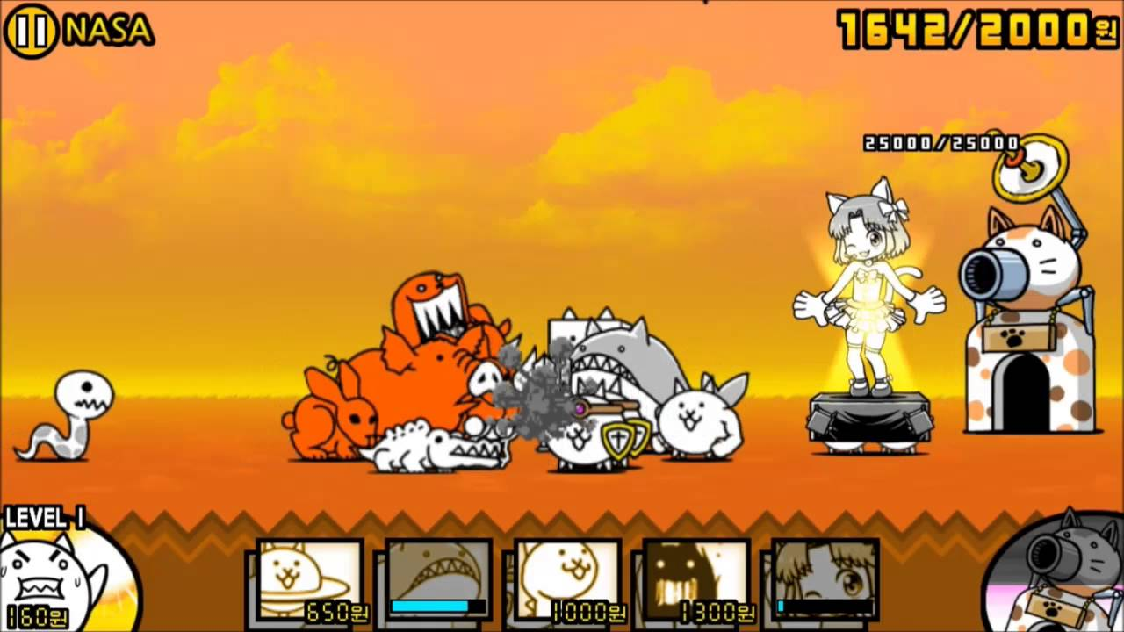
Contents
Game Instruction
Synopsis
Scene
Game Making Schedule
Grow Heal Live

Slide 3
Game Instruction
게임 소개
- 제목 : 냥코 대전쟁
- 장르 : 전략형 라인 디펜스 게임
- 일본의 ‘PONOS’에서 개발한 모바일 게임
- 고양이를 의인화 한 캐릭터
Grow Heal Live

Slide 4
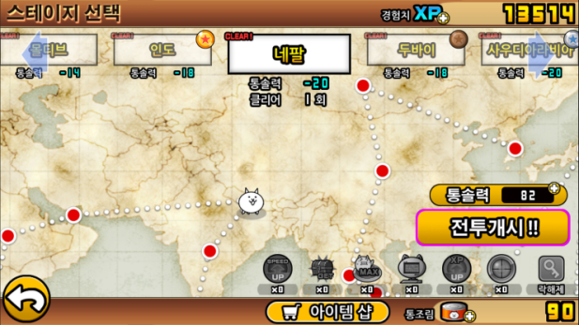
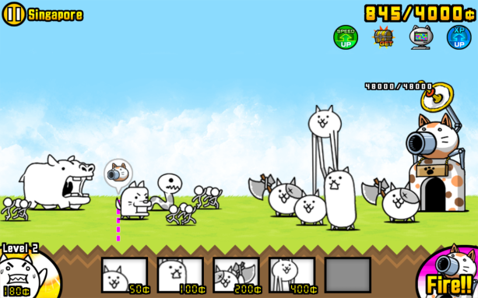
Synopsis
게임의 전반적인 배경은 전 세계를 배경을 한다.
게임 배경
20xx년, 섣달 그믐달, 금융위기에 천재지변에 어지러워져만 가는 데
세계를 정복하려는 야망을 품은 「냥코 군단」 등장!!
세계관
스토리
전 세계를 돌아다니면서 각국을 방어하는 군단을 무찌르고 정복한다!!
Grow Heal Live

Slide 5






Scene
기본적으로 캐릭터 레벨이 존재하며
소정의 재화를 소비하여 레벨업 시 기본능력치가 상승 된다.
플레이어
플
레
이
어
캐
릭
터
기본적으로 제공하는 캐릭터
비용이 저렴하고 생산속도가 빠름
주로 공기방패로 이용
빠른 이동속도와 공격속도
단일 타겟팅이 단점
가격에 비해 체력이 높음
상대방의 전진을 막는 고기방패
이 캐릭터를 많이 쌓아두고 후반을 도모하기도 함
높은 체력과 공격력
상대방의 공격에도 밀리지 않고,
단단히 버틴다.
초반 화력형으로 쓰이는 캐릭터
생산속도와 비용에 비해 강력한
공격력을 보이나, 사거리가 짧고
체력이 낮다
균형 잡힌 딜탱형 캐릭터
초반이든 후반이든 유용하게 쓰이는 캐릭터
Grow Heal Live

Slide 6






Scene
챕터마다 설정된 레벨이 있으며, 챕터 진행하면서
기본능력치가 소량 증가하여 밸런스를 조절한다.
적
적
캐릭터
냥코를 제멋대로 생각하는 진돗개
가장 약한 기본적인 적
게임 내 잡몹 1호
강한 체력과 약간 빠른 이동속도
탱커로써 아군의 공격을 든든하게 받아준다.
놈놈놈,
기본적으로 나오는 초반 잡몹
체력은 멍뭉이에 비해 조금 높다
단일 공격 아군에게 고기방패용
빠른 이동속도와 공격속도
공격력과 체력이 이동속도와 공격속도에 비해 다소 많은 차이가 있음
오히려 잡몹 보다 쉬울 지도….
멍뭉이, 놈놈놈과 동등하게 잡몹
역시 단일공격 아군에게 고기방패용
스테이터스는 세 잡몹 모두 비슷
강한 공격력과 원거리
맷집또한 공격력과 맞먹을 정도로 무서운 적으로써 아군을 위협한다.
Grow Heal Live

Slide 7
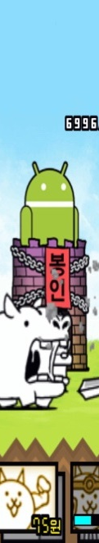

Scene
적군 진행 방향
아군 진행 방향
필드
적군 진영
적군
아군
아군 진영
월드맵
Grow Heal Live

Slide 8



Scene
필드
기획 상 위 세 스테이지 필드에서 전투 실시
Grow Heal Live

Slide 9
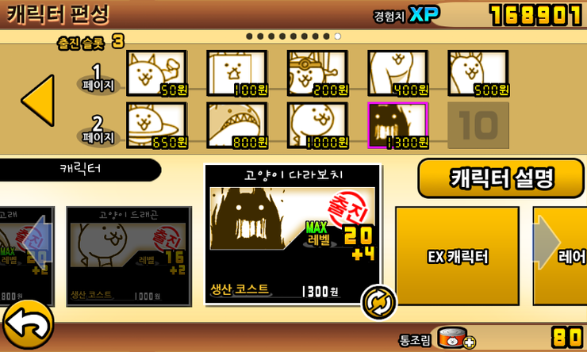

Scene
개인정보창
재화
레벨업 재화
전투 내 생산 재화
캐릭터 편성
레벨업 정보
생산에 필요한 재화 및 편성된 캐릭 정보
Grow Heal Live

Slide 10
Scene
전투
아군 진영 체력
필살기 범위
캐릭터 생산 재화 소유량 증가
필살기 버튼
Grow Heal Live

Slide 11
Schedule
일수(4월) 과업내용 | 21일 | 22일 | 23일 | 24일 | 25일 | 26일 | 27일
이미지 편집
필드 설정
오프닝, 엔딩 편집
UI 설정
캐릭터 설정
플레이 설정
아이템/재화 설정
Grow Heal Live

Slide 12
감사합니다.
Any questions, Feel free to contact
1221kwj@hanmail.net
Made by. 김우진

